Slide 1
2
VS Code 開発環境（Claude Code 実行環境）の構築
Windows の VS Code から Remote-WSL で WSL に接続し、Claude Code を GUI（拡張パネル）で使う
操作ガイド（Windows + WSL+VSCode+Claude Code）

Slide 2
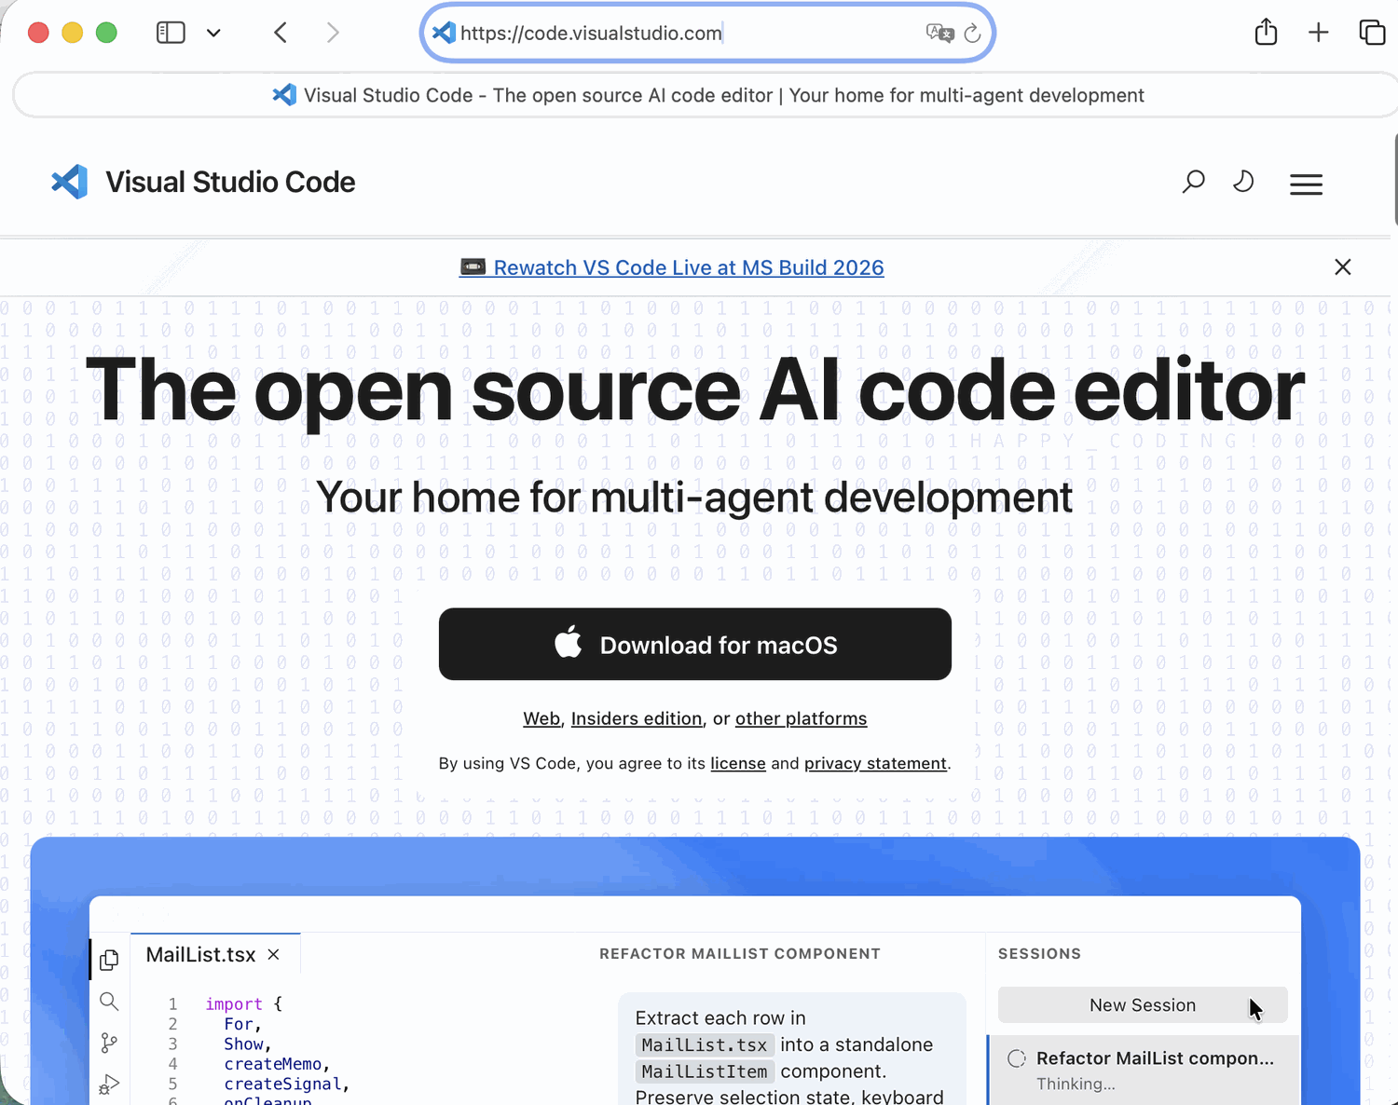
STEP 1
VS Code を入れる
code.visualstudio.com からインストールします（バージョン 1.98 以上）。
VS Code ダウンロード
［ ここに実際の画面を貼り付け ］
JP Core / アドミニストレーションWG — VS Code 開発環境（Claude Code 実行環境）の構築
2

Slide 3
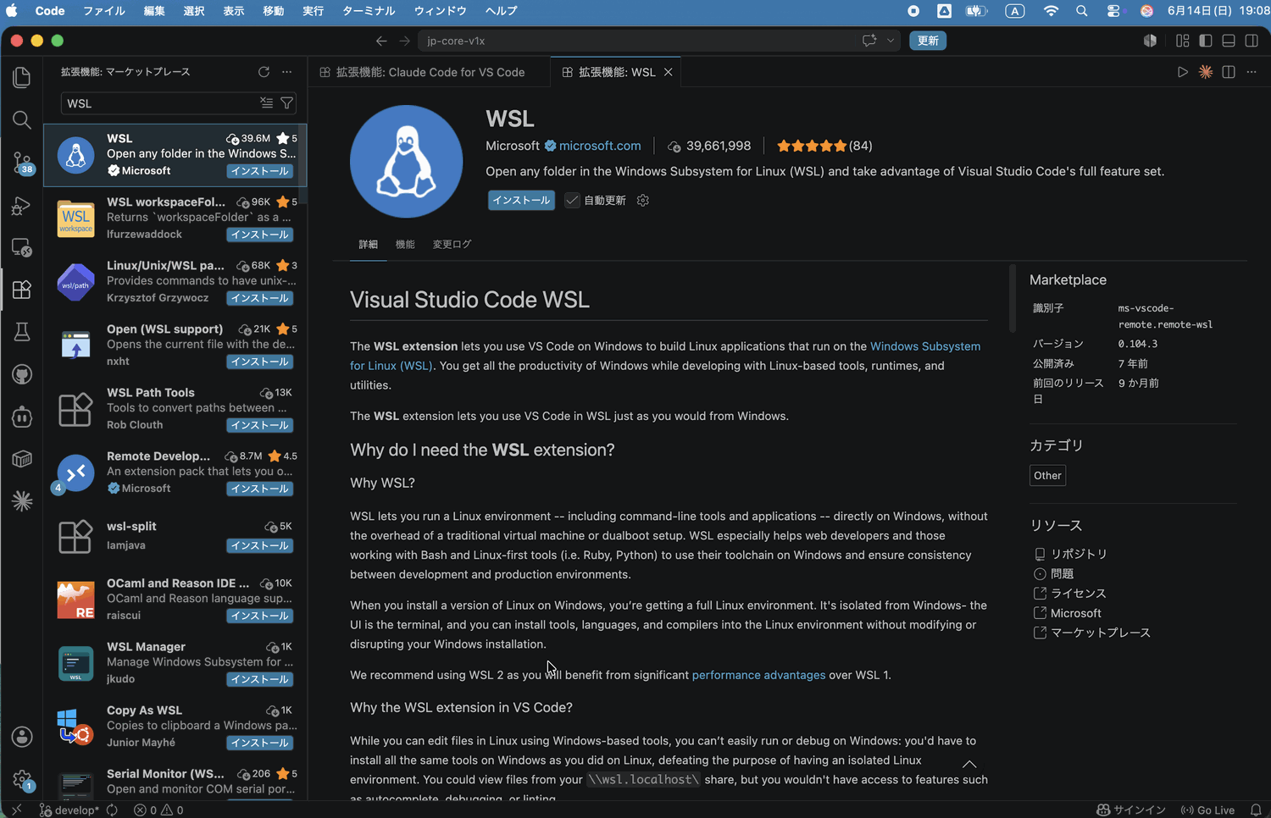
STEP 2
「WSL」拡張を入れる
VS Code で Ctrl + Shift + X を押し、Microsoft の「WSL」拡張を検索して Install します。
WSL 拡張のインストール
［ ここに実際の画面を貼り付け ］
JP Core / アドミニストレーションWG — VS Code 開発環境（Claude Code 実行環境）の構築
3

Slide 4
STEP 3
WSL に接続する
左下の緑色「><」をクリック →「Connect to WSL」。または WSL（Ubuntu）のターミナルで code . と入力しても開けます。
▌WSL（Ubuntu）から開く場合
接続後は左下が WSL: Ubuntu 表示
［ ここに実際の画面を貼り付け ］
code .
JP Core / アドミニストレーションWG — VS Code 開発環境（Claude Code 実行環境）の構築
4

Slide 5
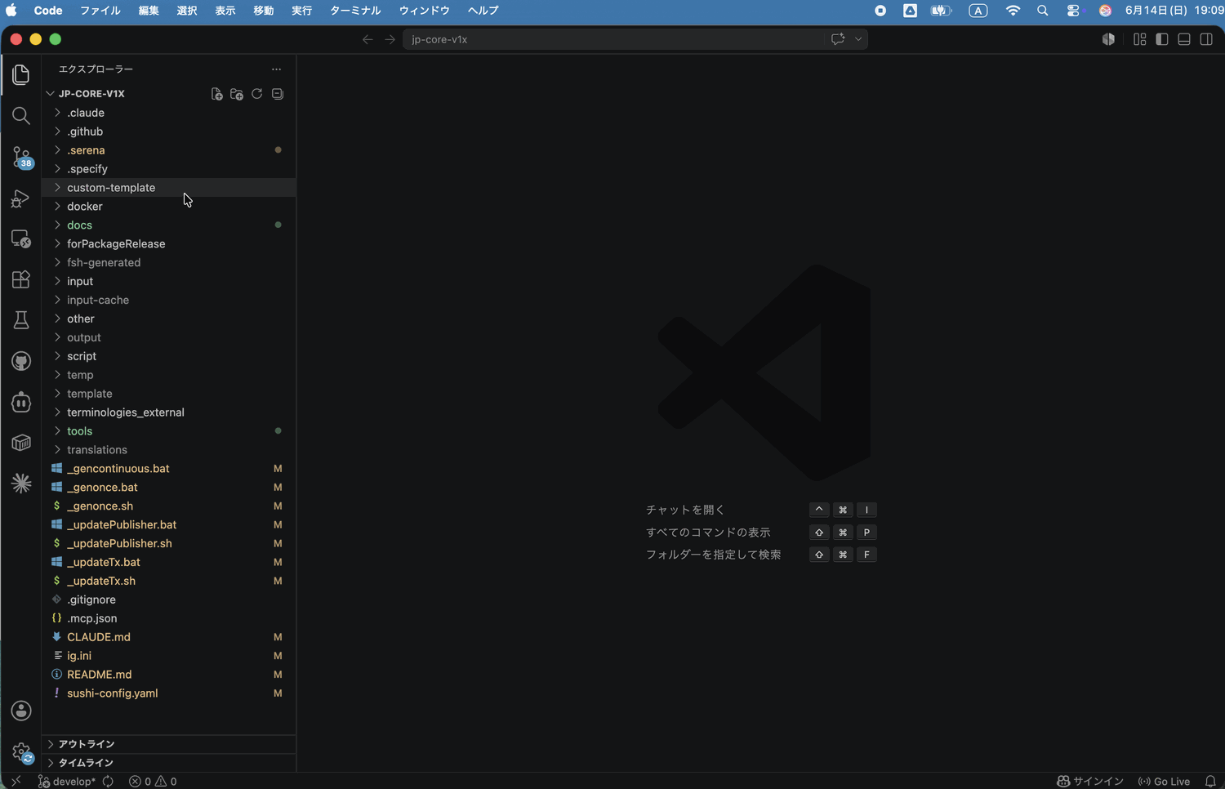
STEP 4
リポジトリを開く
ファイル → フォルダーを開く で、WSL 内にクローンした jp-core-v1x を開きます。
▌メニュー操作
フォルダを開く
［ ここに実際の画面を貼り付け ］
ファイル > フォルダーを開く > jp-core-v1x
JP Core / アドミニストレーションWG — VS Code 開発環境（Claude Code 実行環境）の構築
5

Slide 6
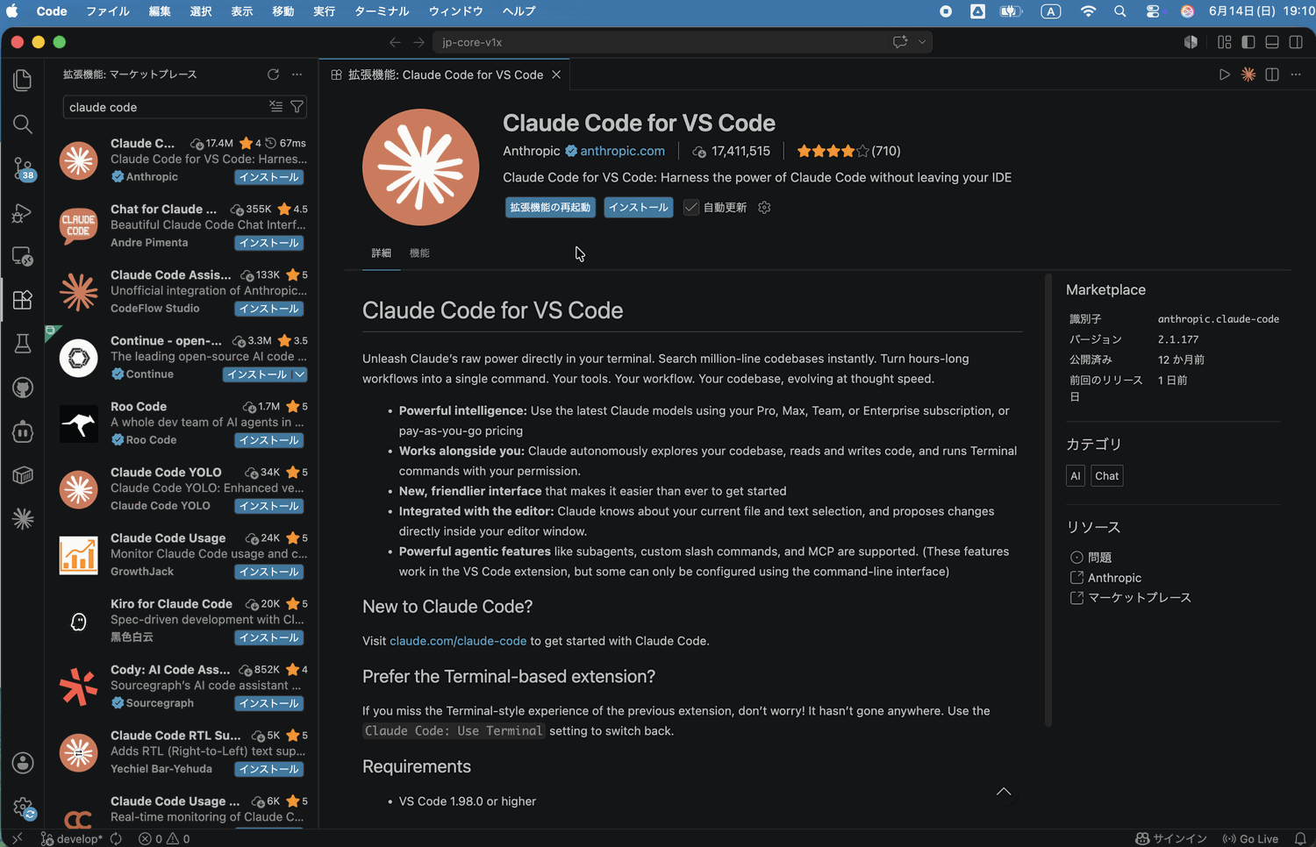
STEP 5
「Claude Code」拡張を入れる
Ctrl + Shift + X で「Claude Code」を検索し Install します。WSL 接続側に入り、本体（CLI）も同梱されるので GUI で使えます。
Claude Code 拡張のインストール
［ ここに実際の画面を貼り付け ］
JP Core / アドミニストレーションWG — VS Code 開発環境（Claude Code 実行環境）の構築
6

Slide 7
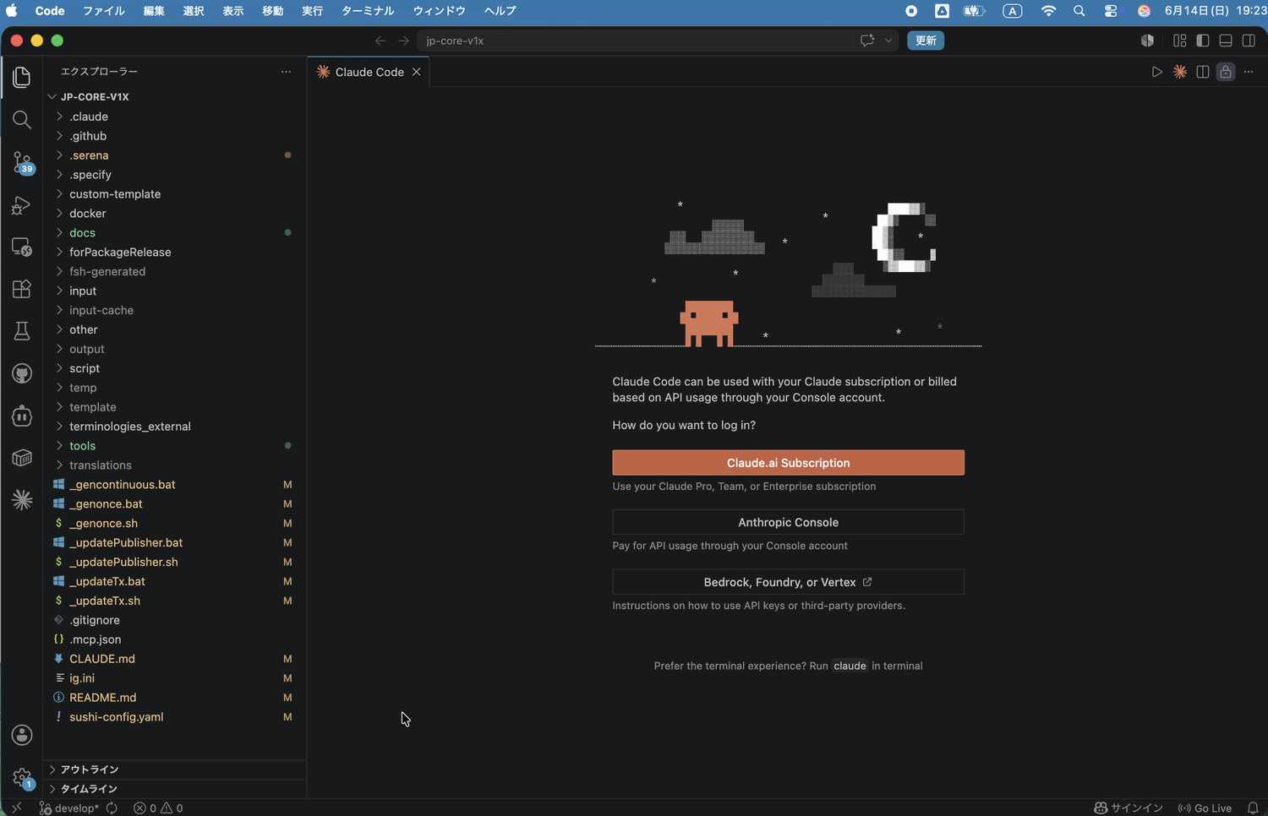
STEP 6
Claude Code パネルを開く
Ctrl + Shift + P でコマンドパレットを開き「Claude Code」と入力 → 表示された「Claude Code: Open in New Tab」を選びます。案内に従い資料0のアカウント（有料プラン）で認可します。 ①「Claude.ai Subscription」を選ぶ
② ブラウザが開く
③ 有料プランのアカウントで認可 ＊途中、ブラウザでSERENAという画面がが開きますがそのまま閉じます。解説参照。
Claude Code パネル
［ ここに実際の画面を貼り付け ］
JP Core / アドミニストレーションWG — VS Code 開発環境（Claude Code 実行環境）の構築
7

Slide 8
解説
Serena とは — リポジトリで自動起動
Serena とは
リポジトリで自動起動するよう設定済み
・コードを意味的に扱う
AI 用ツールキット（MCP サーバー）
・シンボル検索・参照箇所の特定
・ピンポイントな部分編集
→ 大規模な FSH でも該当箇所を
正確に扱えるようにする
・.mcp.json に設定済み
・パネルを開くと uvx で
自動取得・自動起動
・個別インストールは不要
（uv があればOK）
※ 初回はダッシュボードが開く
JP Core / アドミニストレーションWG — VS Code 開発環境（Claude Code 実行環境）の構築
8

Slide 9
セットアップ完了 → ここから spec-kit を使い始める
Claude Code パネルに /speckit.specify と入力して開始
JP Core / アドミニストレーションWG — VS Code 開発環境（Claude Code 実行環境）の構築
9

Slide 10
VS Code 環境の構築完了（GUI / Remote-WSL）
✓ VS Code に「WSL」「Claude Code」拡張を入れて WSL に接続
✓ WSL 内の jp-core-v1x を開く
✓ GUIパネルにてClaude Codeにサインインする。
✓ spec kit の使い方は『資料3』へ
JP Core / アドミニストレーションWG — VS Code 開発環境（Claude Code 実行環境）の構築
10

